Slide 1

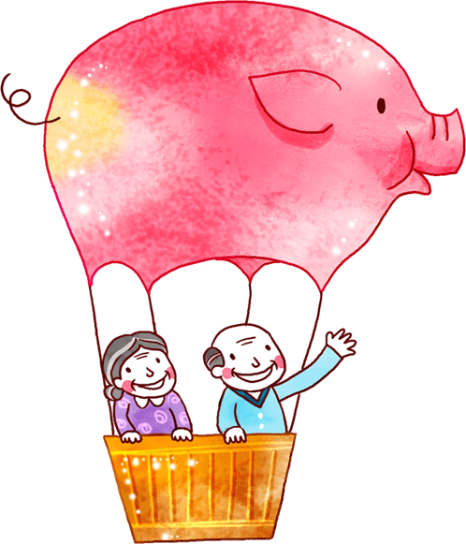





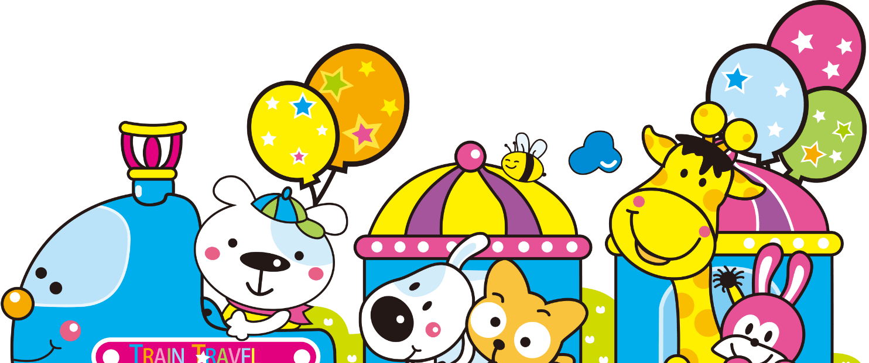
Chào mừng thầy cô và các em đến với môn Toán

Slide 2
CHỦ ĐỀ 1
Các số từ 1 đến 10
Bài 6: Luyện tập chung

Slide 3
Tiết 2

Slide 4

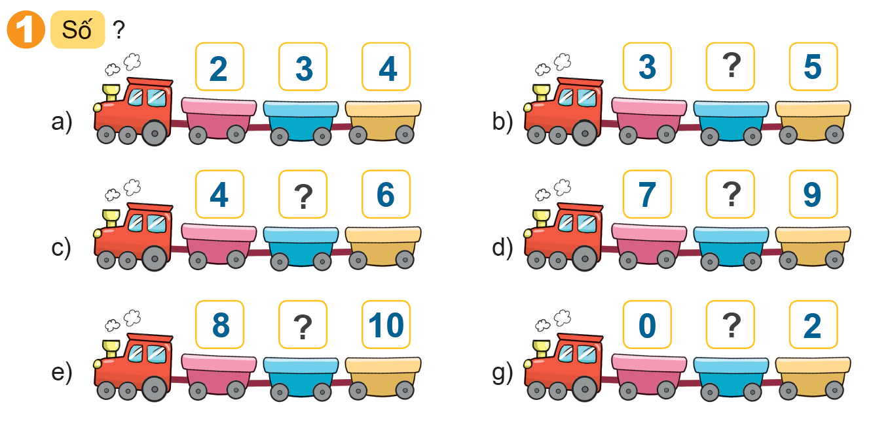

Slide 5
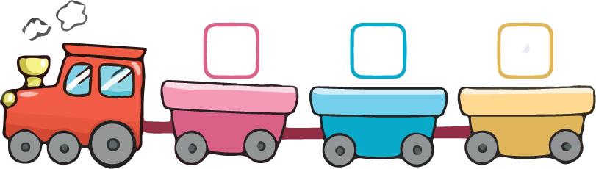
1. Số ?
a)
3
?
4
2
?
?

Slide 6
1. Số ?
b)
4
3
?
5

Slide 7
1. Số ?
c)
5
4
?
6

Slide 8
1. Số ?
d)
?
7
8
9

Slide 9
1. Số ?
e)
?
8
9
10

Slide 10
1. Số ?
g)
?
0
1
2

Slide 11
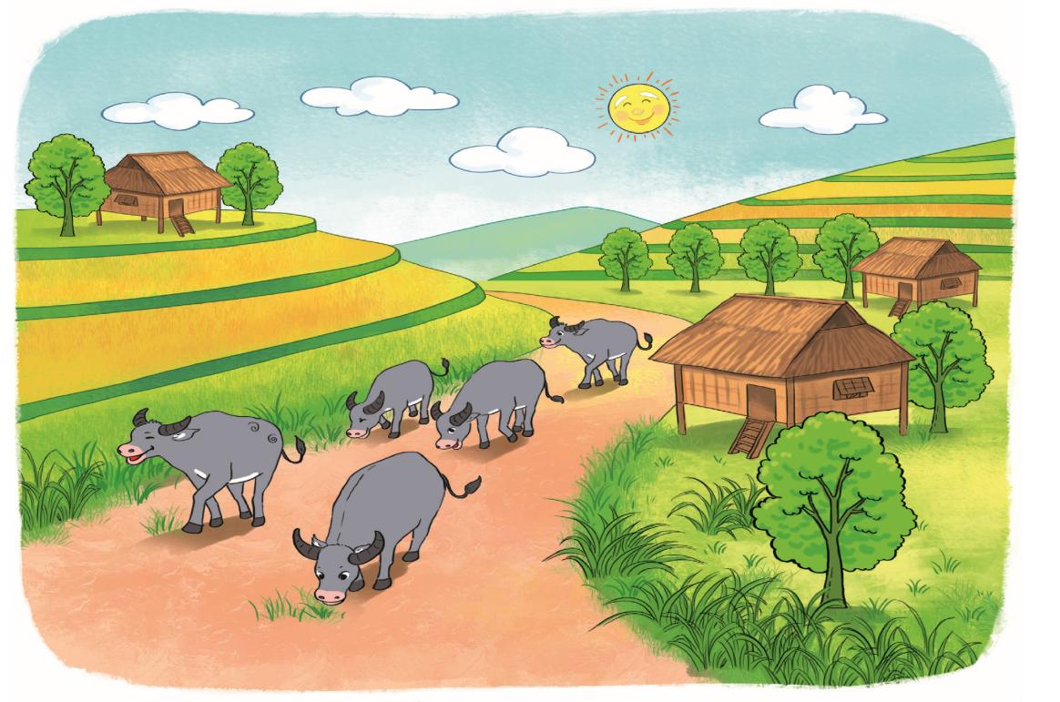




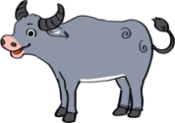
2. Số ?
Đố các bạn biết có bao nhiêu đám mây, bao nhiêu ông mặt trời và bao nhiêu con trâu trong hình?
?
?
?
?
3
8
1
5

Slide 12
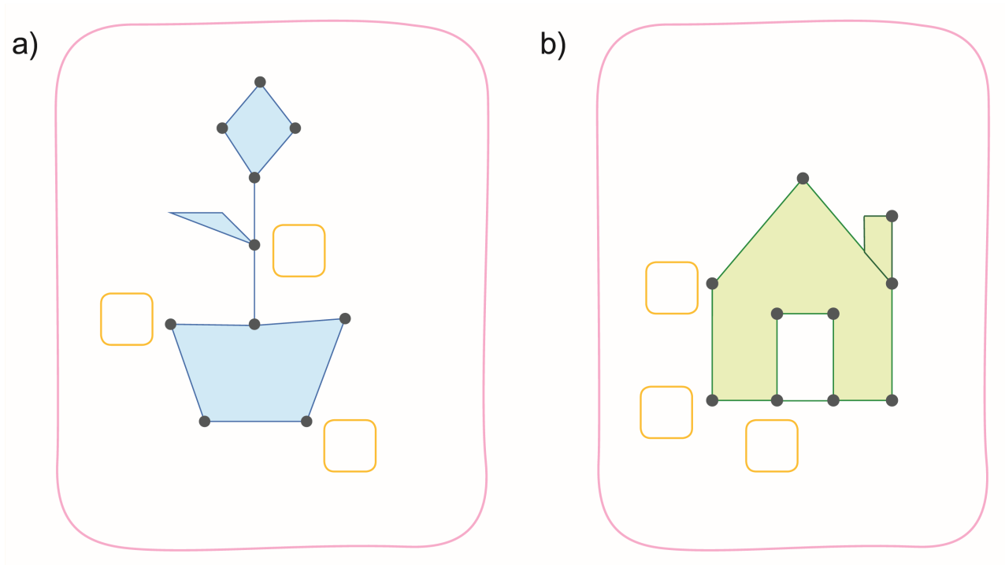
3. Số ?
2
1
3
4
1
10
?
9
?
5
6
?
10
6
8
8
?
7
?
?

Slide 13
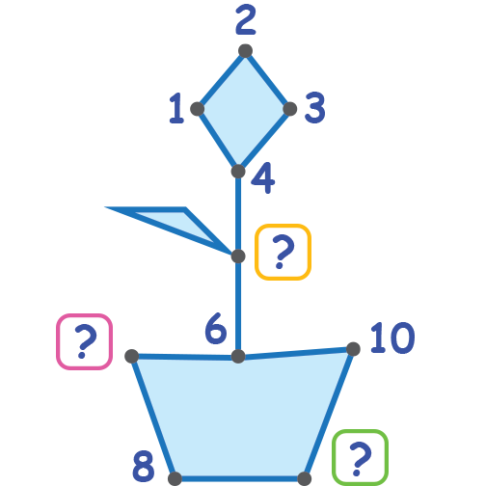
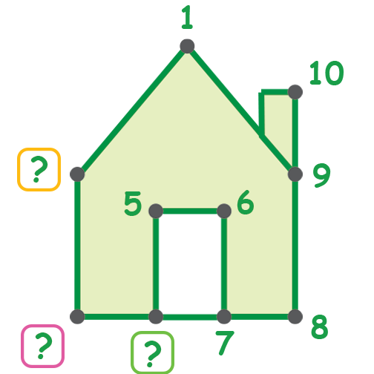
?
2
?
5
?
7
?
3
?
?
4
9

Slide 14
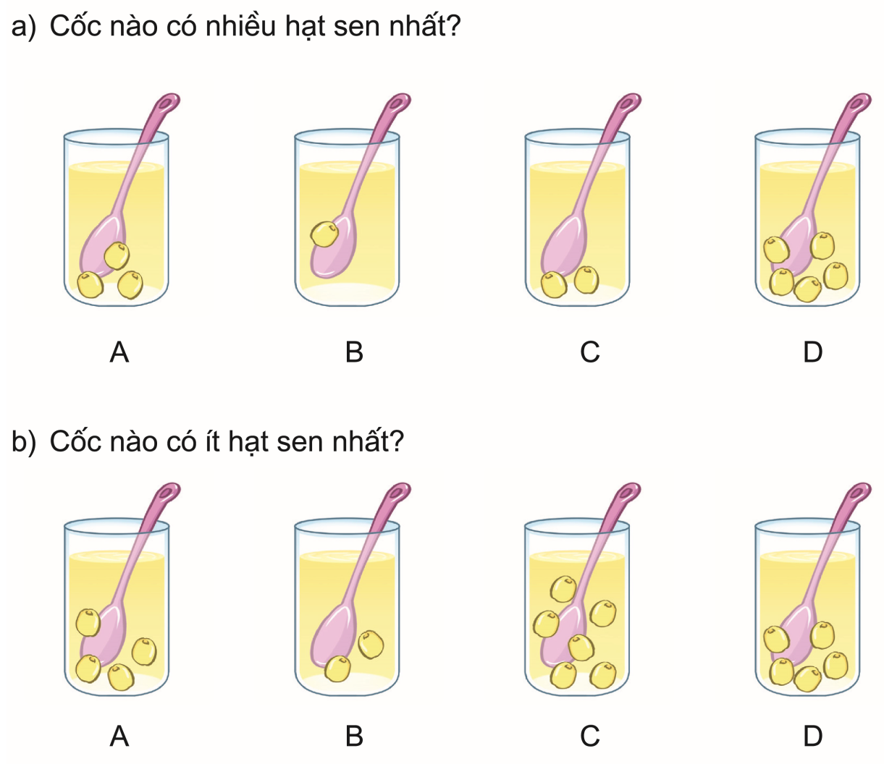
4. Chọn đáp án đúng.

Slide 15
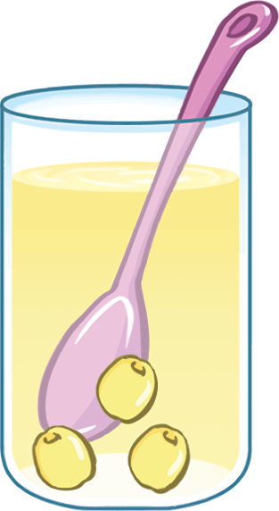
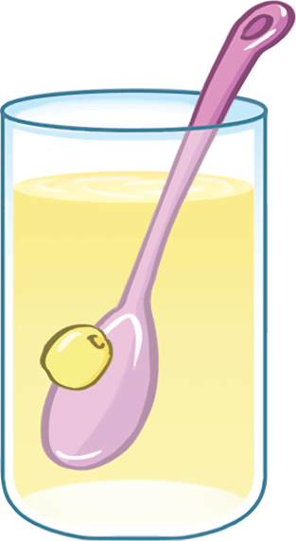
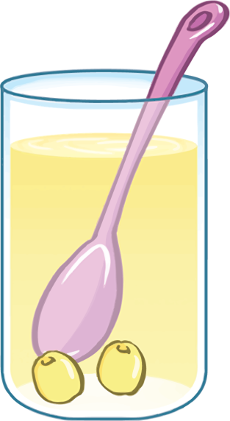
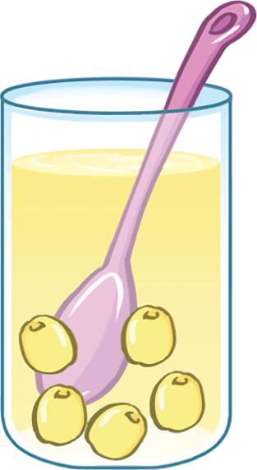
a) Cốc nào có nhiều hạt sen nhất
A.
B.
C.
D.

Slide 16


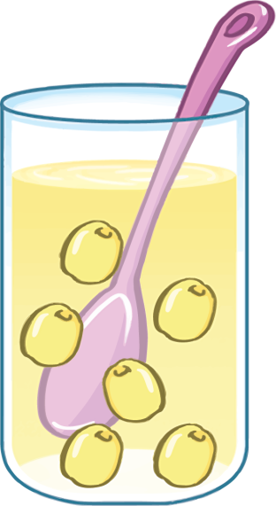

b) Cốc nào ít hạt sen nhất
A.
B.
C.
D.

